Slide 1
স্বাগতম

Slide 2
উপস্থাপনায়
মোঃ রফিকুল ইসলাম
সিনিয়র শিক্ষক(আইসিটি)
ছাইকোলা উচ্চ বিদ্যালয়
চাটমোহর,পাবনা।
মোবাঃ০১৭১৮৯১১৭১০

Slide 3
দশম শ্রেণি
বিষয় : বাংলা দ্বিতীয় পত্র

Slide 4
ষ
ষ
ণ
ণ

Slide 5
আজকের পাঠ
ণ-ত্ব ও ষ-ত্ব বিধান

Slide 6
শিখন ফল
১। ণ-ত্ব ও ষ-ত্ব বিধানের সংজ্ঞা
বলতে পারবে।
২। উদাহরণসহ ণ-ত্ব ও ষ-ত্ব
বিধানের আজকের পঠিত
নিয়মগুলি বলতে পারবে।

Slide 7
ণ-ত্ব বিধানের সংজ্ঞা গঠন
নিম্নে লিখিত ক্লু-গুলোর সাহায্যে ণ-ত্ব বিধানের সংজ্ঞা গঠন কর-
১। বাংলা ভাষা
২। তৎসম বা সংস্কৃত শব্দ
৩। ‘ণ’ এর ব্যবহার

Slide 8
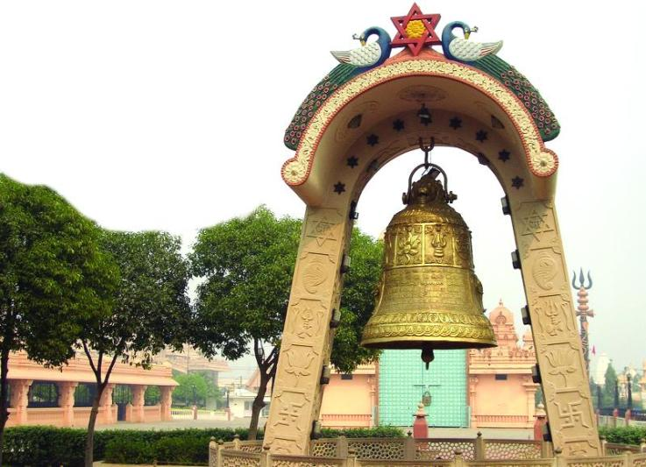
ঘণ্টা
‘ট’ এর আগে ‘ণ’ হয়েছে

Slide 9
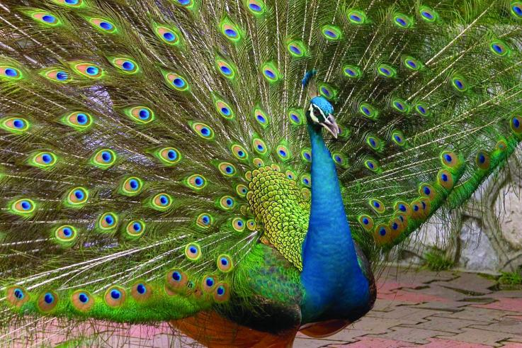
ময়ূরকণ্ঠ
‘ঠ’ এর আগে ‘ণ’ হয়েছে

Slide 10
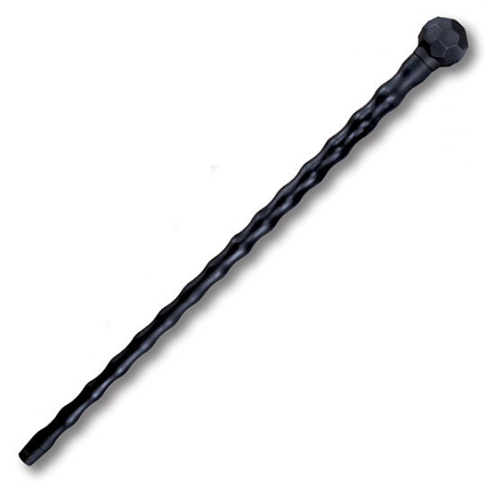
দণ্ড
‘ড’ এর আগে ‘ণ’ হয়েছে

Slide 11
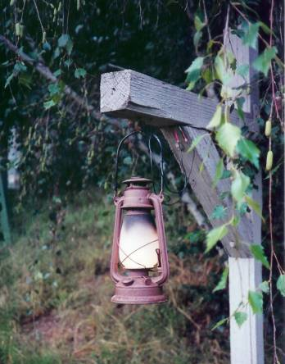
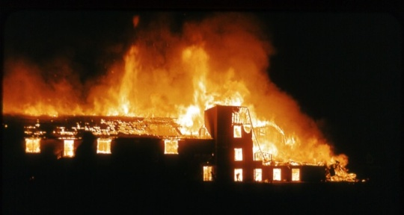
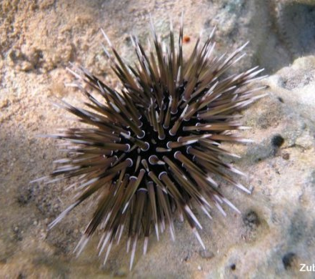
নিয়ম : যুক্ত ব্যঞ্জনে ‘ট’ বর্গের পূর্বে ‘ণ’ হয়।
কণ্টক
লণ্ঠন
অগ্নিকুণ্ড

Slide 12
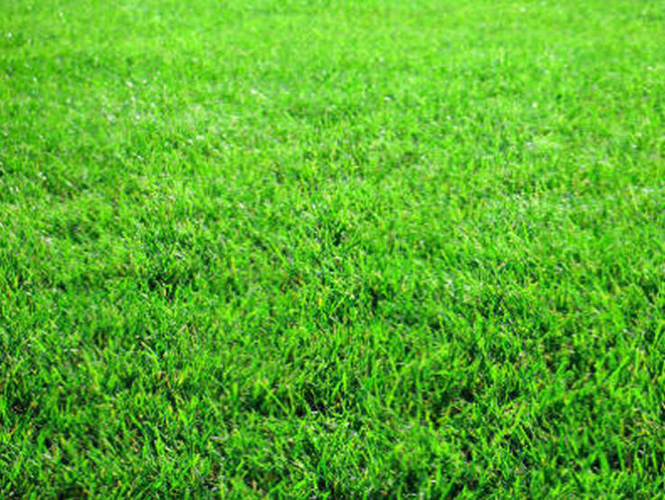
তৃণ
‘ঋ-কার’ এর পরে ‘ণ’ হয়েছে

Slide 13
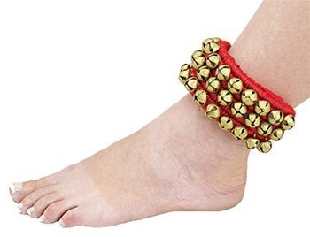
চরণ
‘র’ এর পরে ‘ণ’ হয়েছে

Slide 14
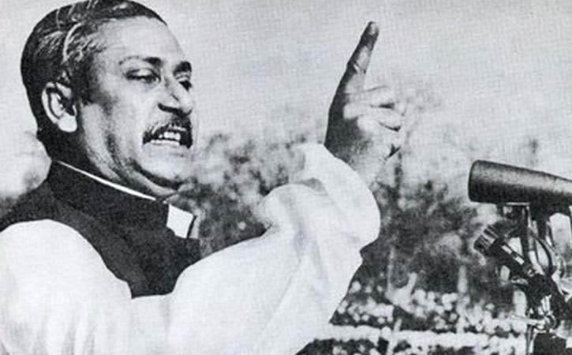
ভাষণ
‘ষ’ এর পরে ‘ণ’ হয়েছে

Slide 15
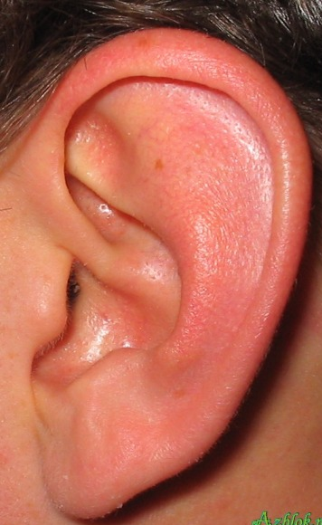
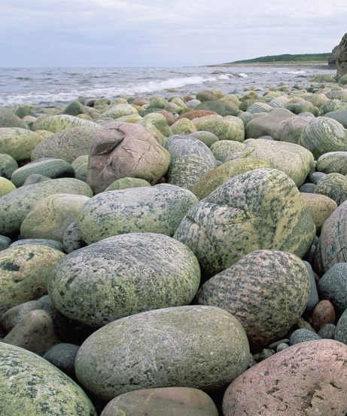
নিয়ম : ঋ, ঋ-কার, র, রেফ, ষ এর পরে ‘ণ’ হয়।
মৃণাল
কর্ণ
পাষাণ

Slide 16
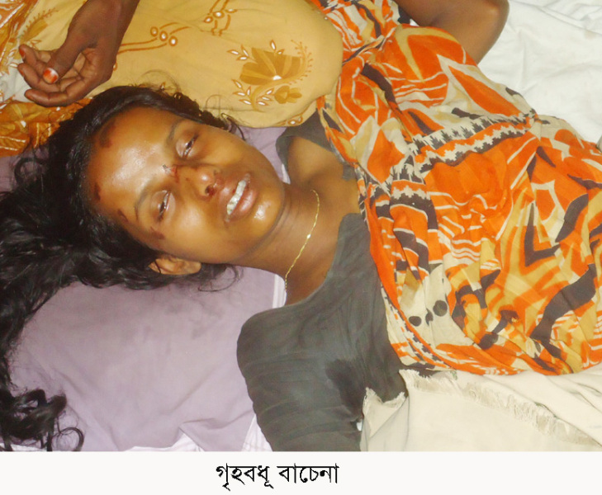
রু গ্ ণ
‘গ’ এর পরে ‘ণ’ হয়েছে

Slide 17
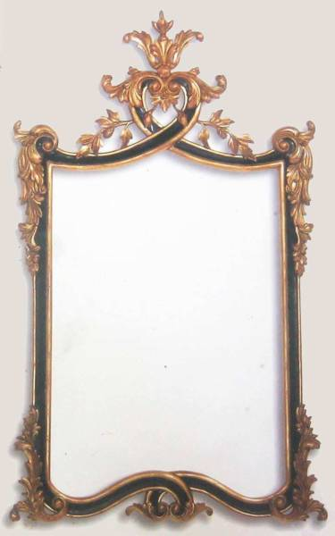
দর্পণ
‘প’ এর পরে ‘ণ’ হয়েছে

Slide 18
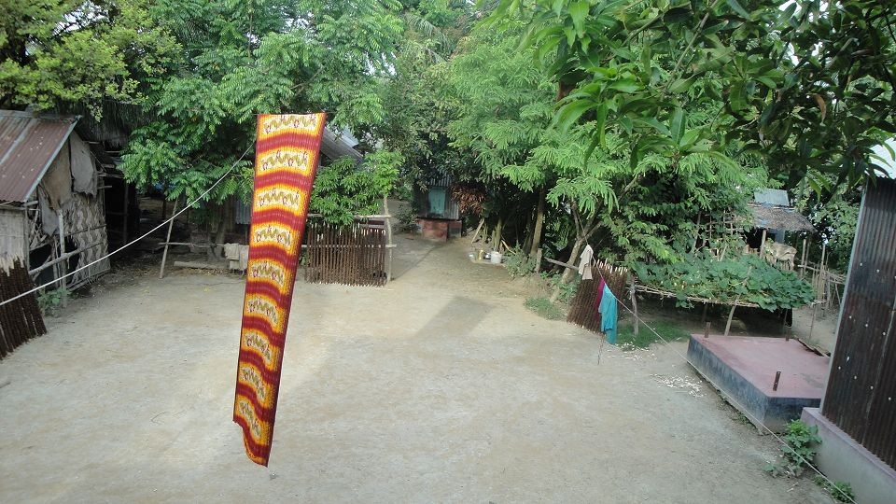
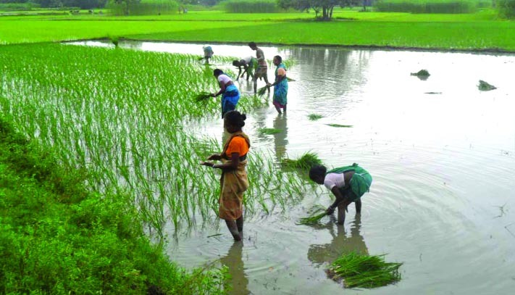
নিয়ম : ঋ, র, ষ এর পরে স্বরধ্বনি, য় ব হ এবং ক-বর্গীয় ও প-বর্গীয় ধ্বনির পরে ‘ণ’ হয়।
প্রাঙ্গণ
রোপণ

Slide 19
ষ-ত্ব বিধানের সংজ্ঞা গঠন
নিম্নে লিখিত ক্লু-গুলোর সাহায্যে ষ-ত্ব বিধানের সংজ্ঞা গঠন কর-
১। বাংলা ভাষা
২। তৎসম বা সংস্কৃত শব্দ
৩। ‘ষ’ এর ব্যবহার

Slide 20
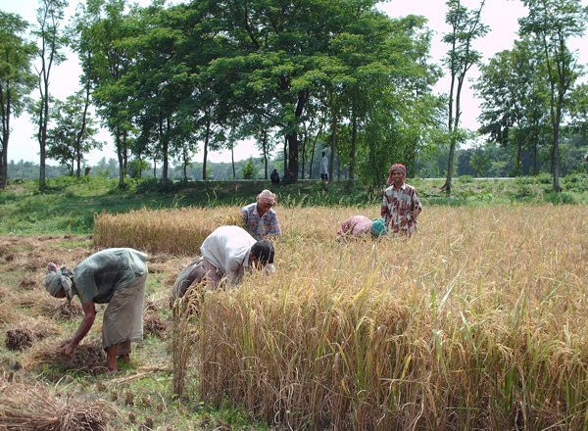
কৃষক
‘ঋ-কার’ এর পরে ‘ষ’ হয়েছে

Slide 21
বিমর্ষ
‘রেফ’ এর পরে ‘ষ’ হয়েছে

Slide 22
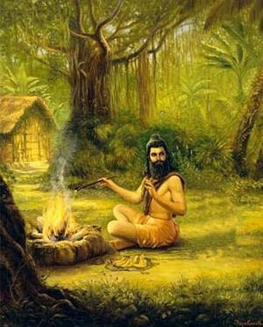
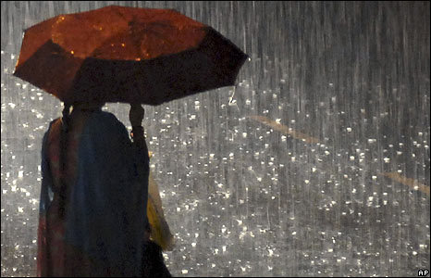
নিয়ম : ঋ, ঋ-কার, র, রেফ এর পরে ‘ষ’ হয়।
ঋষি
বর্ষা

Slide 23
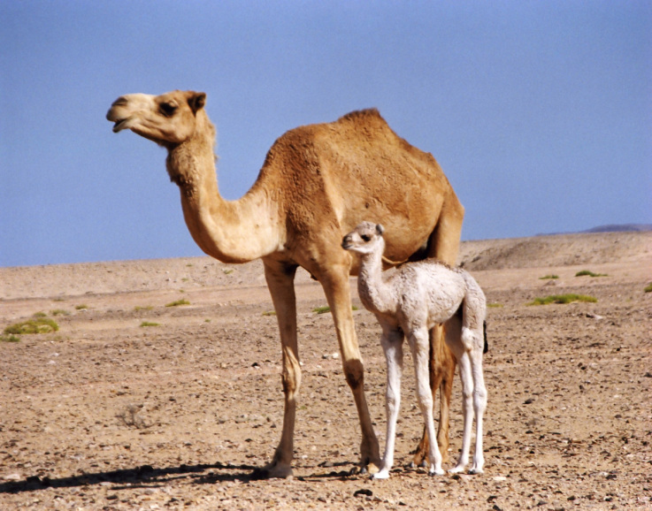
উষ্ট্র
‘ট’ এর পূর্বে ‘ষ’ হয়েছে

Slide 24
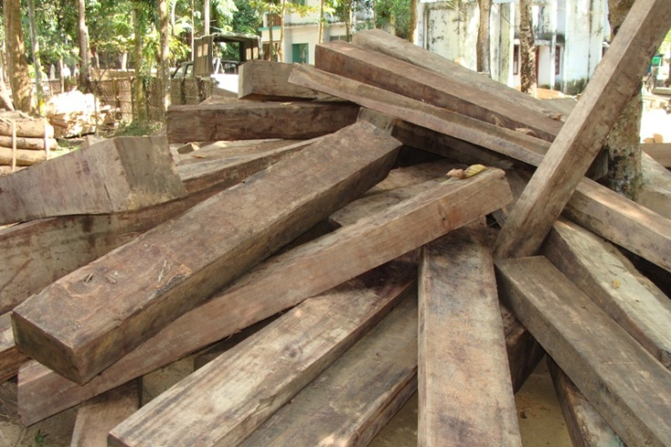
কাষ্ঠ
‘ঠ’ এর পূর্বে ‘ষ’ হয়েছে

Slide 25
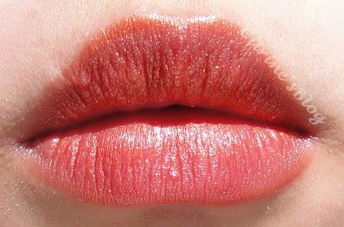
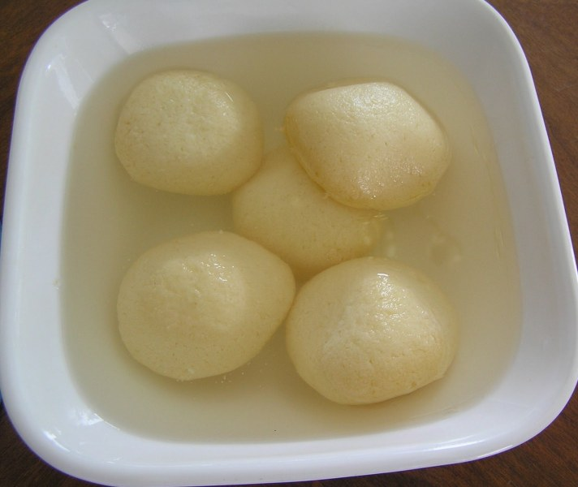
নিয়ম : যুক্ত ব্যঞ্জনে ‘ট’ ও ‘ঠ’ এর পূর্বে ‘ষ’ হয়।
ওষ্ঠ
মিষ্টি

Slide 26
দলীয় কাজ
১। ব্যাকরণ, অনুবীক্ষণ, রমণী, কিরণ, বর্ণ
ইত্যাদি শব্দে ণ-ত্ব বিধানের কোন্‌ নিয়ম
প্রয়োগ হয়েছে?
২। কৃষ্ণ, দৃষ্টি, শ্রেষ্ঠ, মুমূর্ষু, চেষ্টা ইত্যাদি
শব্দে ষ-ত্ব বিধানের কোন্‌ নিয়ম প্রয়োগ
হয়েছে?

Slide 27
মূল্যায়ন
১। ণ-ত্ব বিধান কাকে বলে?
2। ণ-ত্ব বিধানের ২টি নিয়ম বল।
3। ষ-ত্ব বিধান কাকে বলে?
৪। ষ-ত্ব বিধানের3টি নিয়ম বল।

Slide 28
বাড়ির কাজ
উদাহরণসহ ণ-ত্ব ও ষ-ত্ব বিধানের মোট ৫টি নিয়ম লিখে আনবে।

Slide 29
